Slide 1

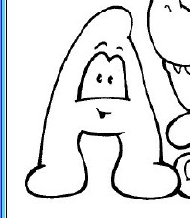
Газета
Что случилось тут у нас?
Из газеты вышел газ!
Словно снег газета тает
И по ветру не летает!
Газированной газете
Газ нужней всего на свете?
Нет, сказать я должен ей
Буква «А» всего нужней!

Slide 2
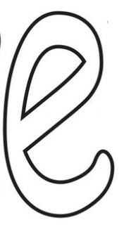
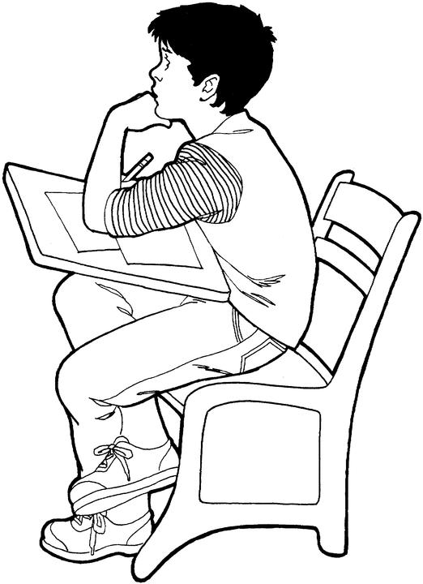
Ученик
За партой ученик скучал.
Вдруг мудреца он услыхал:
Ученье – свет! – сказал мудрец.
И скуке вмиг пришёл конец!
С тех пор ни дня не жил без дела,
Открытий очень много сделал
И даже в слове «УЧЕНИК»
Писать он букву «Е» привык!

Slide 3

Ученица не скучала
И уменья применяла.
Если даже ученик
В слове «е» писать привык,
То конечно ученица,
Очень умная девица,
Букву «е» не забывала,
В слове этом повторяла.
уч ница
е

Slide 4
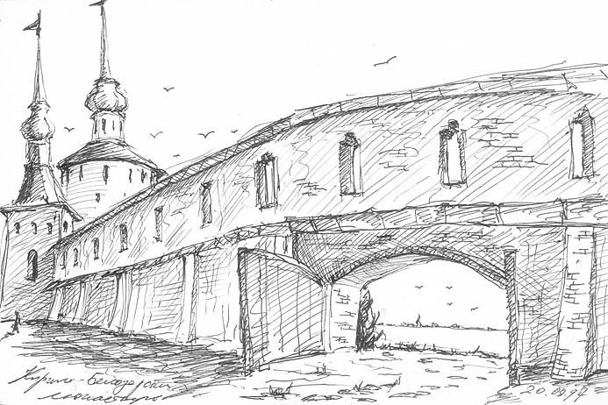
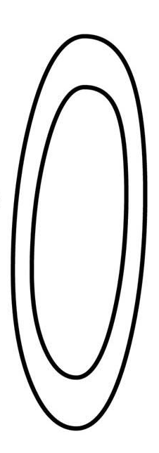
ГОРОД
На воротах у него
Две огромных буквы «О».
Они ворота открывают,
Гостя в ГОРОД приглашают.

Slide 5

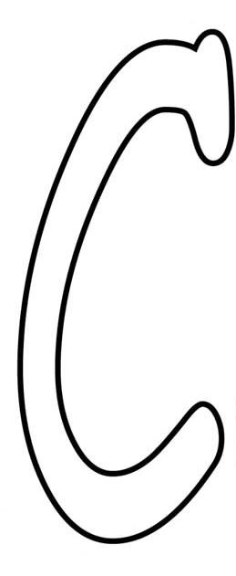
Вот это слово! Просто КЛАСС!
Две буквы «С» стоят у нас!
кла
сс

Slide 6
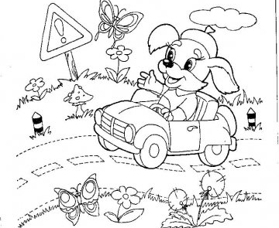
дорога
Если водишь ты АВТО, Посмотри на буквы «О».
На дороге эти знаки, Запрещающие знаки,
Знать тебе пора давно!

Slide 7
Запиши и проверь себя.
Г . зета, уч . ник,
уч . ница, гор . д, кла . ., д . рога.
а
е
е
о
сс
о

Slide 8
ру кий зык
сс
я

Slide 9
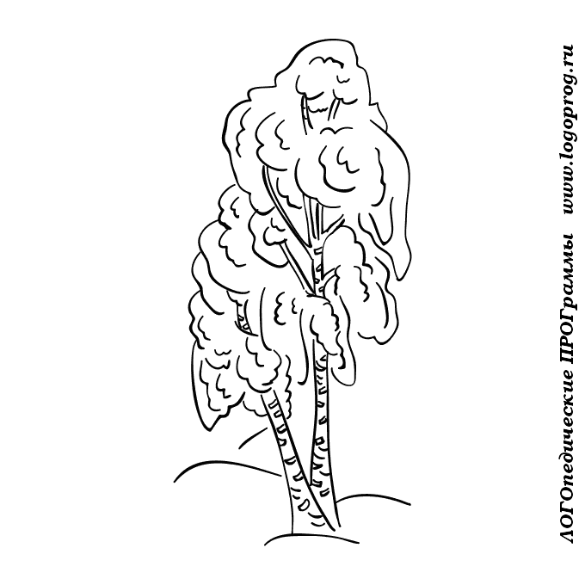
Б лый
Берёза так была бела,
Что буква «Е» из слова «БЕЛЫЙ»
К ней незаметно перешла
И уходить не захотела.
б рёза
е

Slide 10
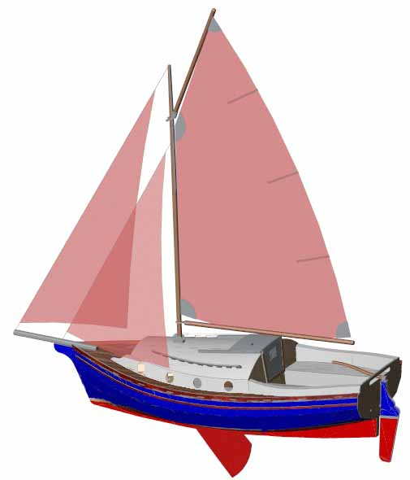
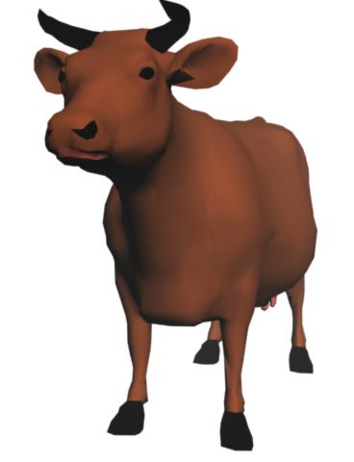
Корова на корабль взошла –
Корабль перевернулся!
Но буква «О» им помогла
Живыми в порт вернуться.
Как круг спасательный, она
Спасла корабль с коровой,
Им помогла всем, чем могла, -
И оба эти слова
Со дня несчастного того
Не расстаются с буквой «О»!
к рова
о

Slide 11
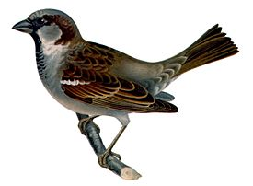
Склюнул жемчуг воробей,
Все кричали : «Вор! О! Бей!»
Глядь, а в клюве у него
Две чудесных буквы «О»!
в р бей
о
в робей

Slide 12
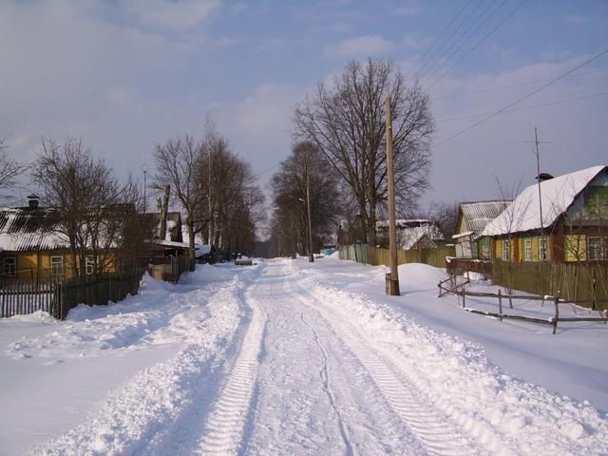
Стояло когда-то в дремучем лесу дерево. Стояло много лет, а потом засохло. Тогда пришли люди и построили дома из дерева. Красивые дома! И решили они в память о том дереве назвать это место ДЕРЕВНЕЙ. Поэтому слово ДЕРЕВНЯ пишется с буквой «Е» , как слово «ДЕРЕВО»!
е
д ревня

Slide 13
Ро ия
сс
Москва
Рос – Россия,
Мос – Москва.
Это главные слова.

Slide 14
Запиши и проверь себя.
сс
я
Ру . . кий . зык,
б . рёза, к . рова,
в . р . бей, д . ревня,
Ро . . ия.
е
о
е
О О
сс

Slide 15
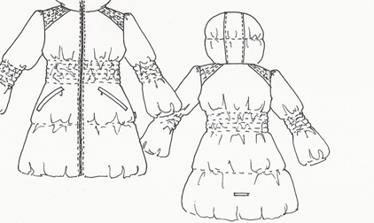
Павлу очень тяжело:
От него пальто ушло!
В лифте он его догнал
И вернуться приказал.
А пальто кричит: «Сперва
Позови-ка букву «А»!
Эту букву моль не любит,
Буква «А» её погубит!
пальто

Slide 16
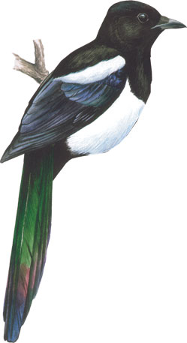
Сороке нынче сорок лет,
Она для всех даёт обед.
Потом она даёт обет
Не кушать целых сорок лет!..
Да, быть обжорою – беда!
Зато вам хватит срока,
Чтобы запомнить навсегда,
Как пишется «СОРОКА»!
40
с рока
о

Slide 17
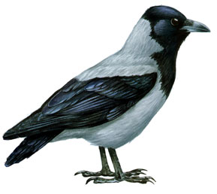
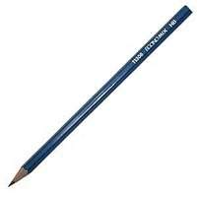
Кар! Вернулся ворон наш!
Кар! Верните карандаш!
к р ндаш
а
а

Slide 18
Все ребята на Земле
Знают цену букве «Е»,
В нотах МИ, ФА, СОЛЬ, ЛЯ, СИ
Эту букву не ищи!
У ребят её найдёшь,
Если первый слог споёшь.
р бята
е

Slide 19
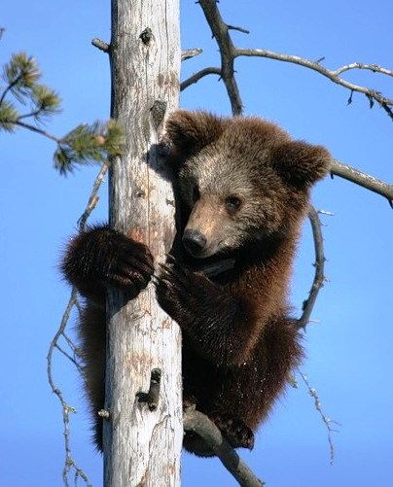


Жил-был в лесу добродушный, огромный зверь. Больше всего он любил … мёд. Как почует запах мёда, так голову теряет. А перед друзьями оправдывается: - Так мёд ведь! Мёд ведь! Так и прозвали его «мёдведь». Стал он своё новое имя носить, но точки над буквой Ё, жалили его, как пчёлы. Смахнул он их лапой. И с тех пор стал называться «медведь».
м дведь
е

Slide 20
Вот молочная река –
Прямо вся из молока!
Посмотри-ка, а вот тут
К нам три бублика плывут,
Словно это буквы «О»
В трудном слове «МОЛОКО».
м локо
о

Slide 21
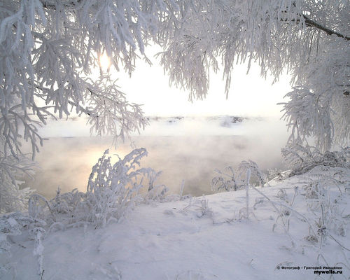
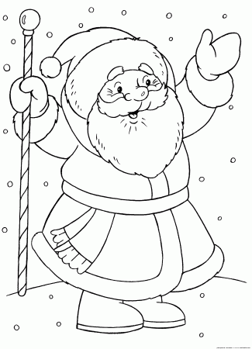
МОРОЗ
Шёл по лесу Дед Мороз,
Отморозил себе нос.

Slide 22
Запиши и проверь себя.
а
о
П . льто, с .рока,
к . р . даш, р . бята,
м . дведь, м . л .к о,
м . роз.
а
а
е
е
о
о
о

